Slide 1

Nombre Apellido
ASISTENTE GOBERNADOR ZONA nº
SEMINARIO EQUIPO DISTRITAL 2025-2026
Tarragona, 28 Feb-1 Mar 2025

Slide 2
CLUBES DE LA ZONA {Nº}
Club 1
Club 2
Club 3
Club 4
Club 5
Club 6
Club 7

Slide 3
METAS Y OBJETIVOS
Objetivo…
01
Objetivo…
02
Objetivo…
03

Slide 4
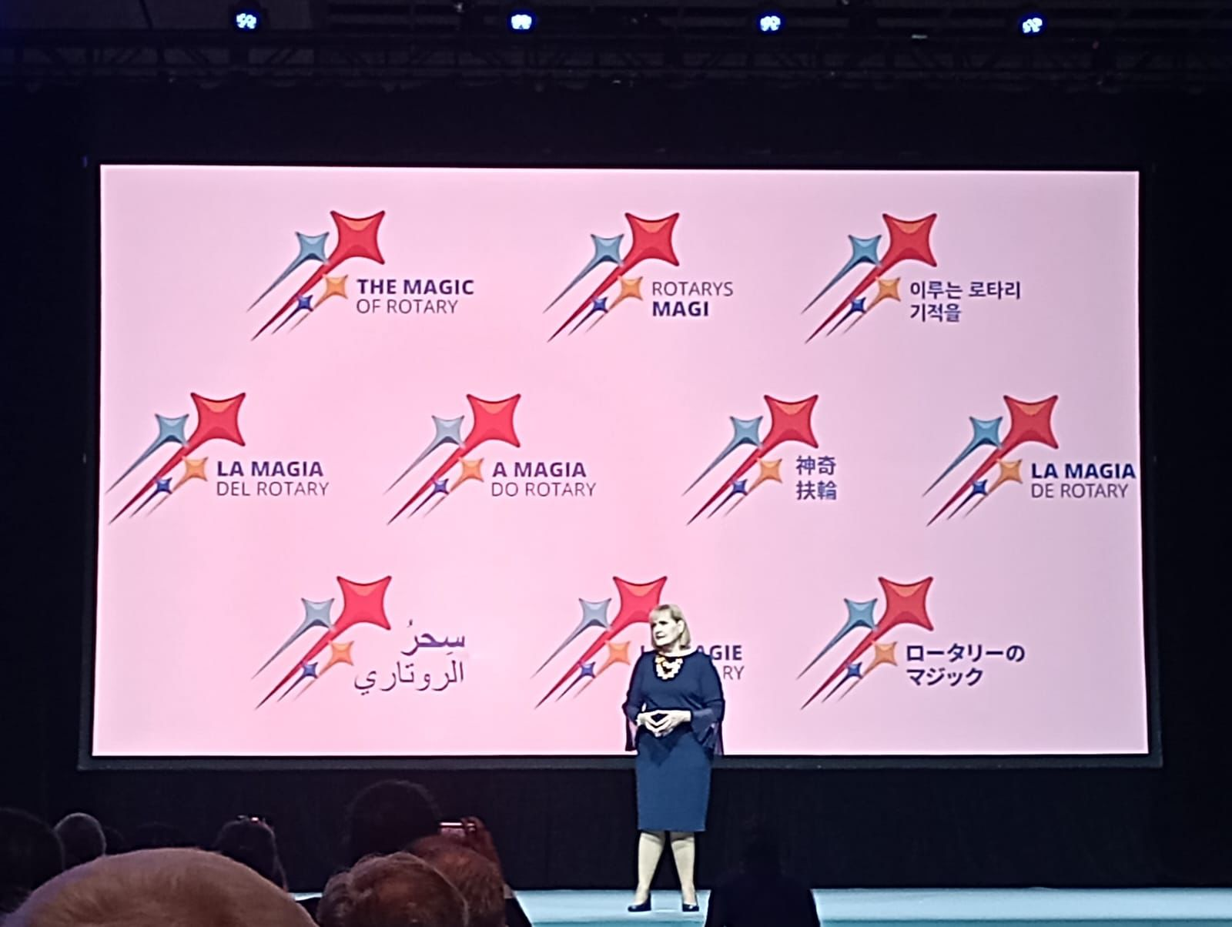
LOGROS DEL COMITÉ
2023-2024
…
2024-2025
…

Slide 5
TEMAS PENDIENTES DEL COMITÉ
Tema…
01
Tema…
02
Tema…
03

